Slide 1
TIẾT 29:
CHIA SẺ DANH MỤC NGHỀ PHỔ BIẾN TRONG XÃ HỘI HIỆN ĐẠI

Slide 2
CẢ LỚP CÙNG HÁT THEO NHẠC BÀI HÁT: CHÚ BỘ ĐỘI
(Kết hợp vỗ tay)

Slide 3
Sơ kết tuần 29
Tổ 1
Tổ 2
Tổ 3
Tổ 4

Slide 4
PHƯƠNG HƯỚNG, KẾ HOẠCH TUẦN
Tiếp tục ổn định nền nếp, thực hiện tốt nội quy của trường
Thi đua chào mừng ngày giải phóng Miền Nam 30/4 và Quốc tế lao động 1/5
Học và làm bài tập đầy đủ, hăng hái tích cực trong các giờ học.
KẾ HOẠCH TUẦN 30
Chuẩn bị cho ngày hội trải nghiệm, hướng nghiệp
Chuẩn bị những tư liệu cho buổi diễn đàn ...

Slide 5
SINH HOẠT THEO CHỦ ĐỀ

Slide 6
CHIA SẺ Cảm nhận của bản thân sau khi tham gia buổi nói chuyện về nghề phổ biến trong xã hội hiện đại

Slide 7
CHIA SẺ Kết quả lập danh mục nghề phổ biến trong xã hội hiện đại

Slide 8
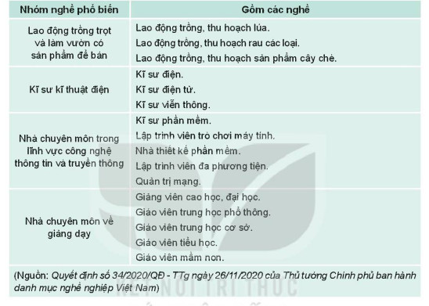

Slide 9
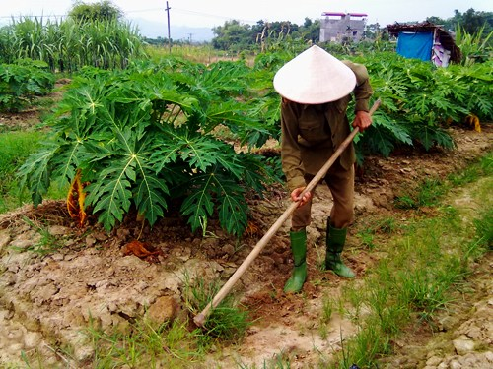
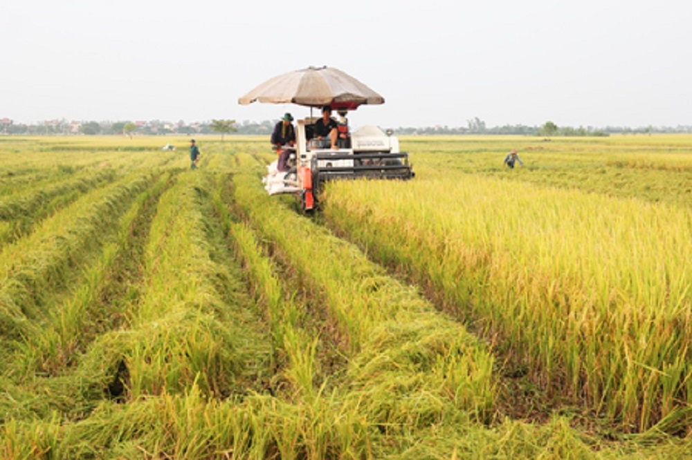
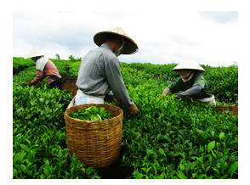
* NGHỀ TRỒNG TRỌT, LÀM VƯỜN

Slide 10
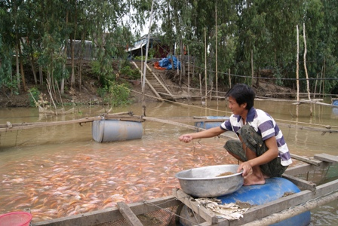
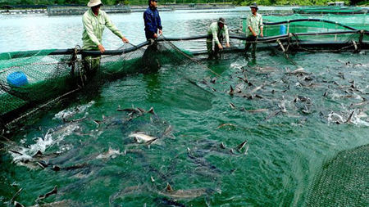
* NGHỀ NUÔI CÁ:

Slide 11
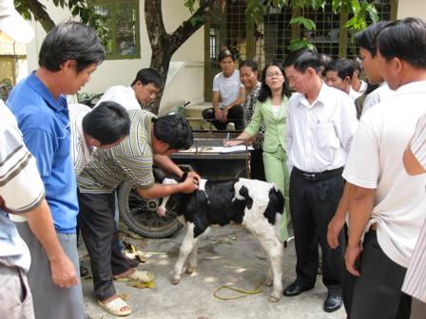
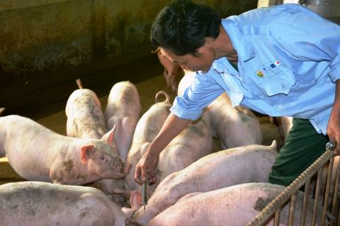
* NGHỀ THÚ Y:

Slide 12
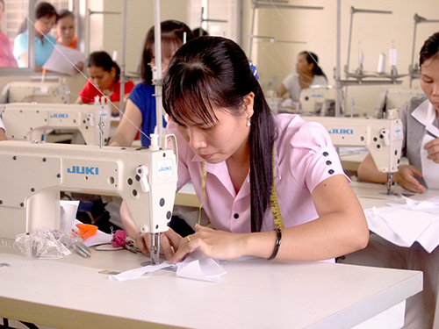
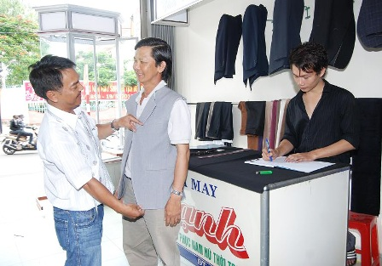
* NGHỀ THỢ MAY:

Slide 13
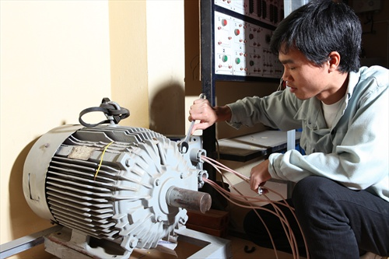
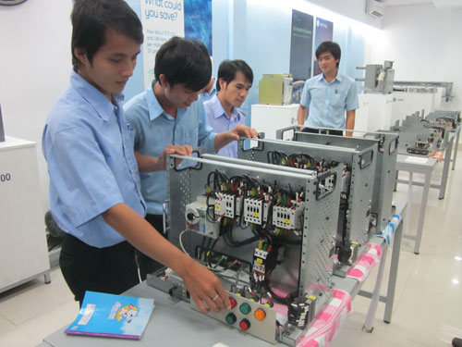
* NGHỀ ĐIỆN DÂN DỤNG:

Slide 14
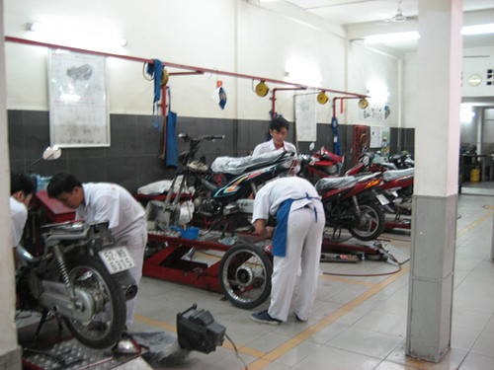
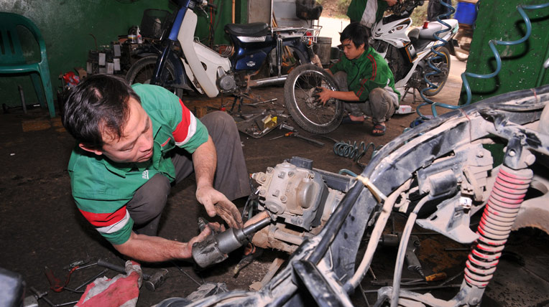
* NGHỀ SỬA CHỮA XE MÁY:

Slide 15
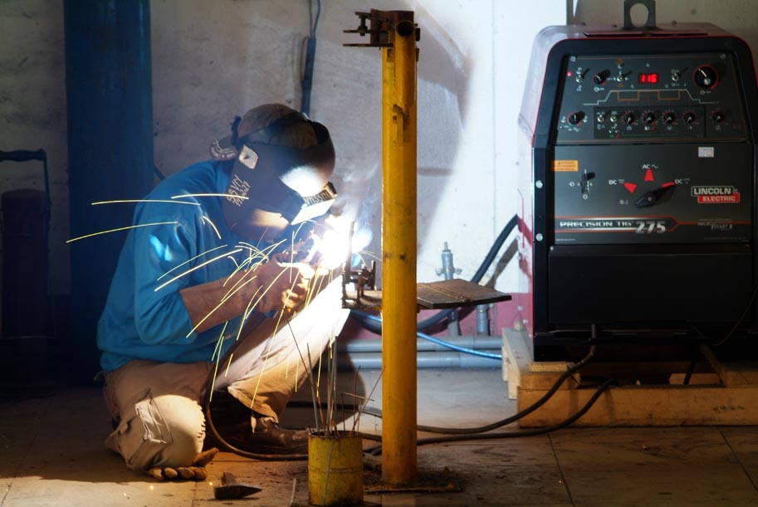
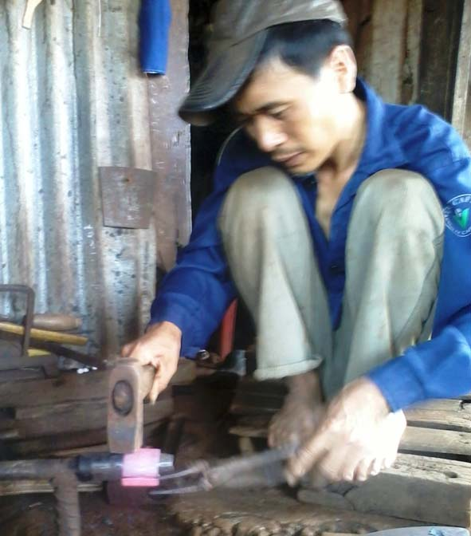
* NGHỀ NGUỘI:

Slide 16
- Nhóm nghề xây dựng: Kiến trúc sư, kĩ sư xây dựng, thơ xây…
- Nhóm nghề chuyên môn về giảng dạy: giáo viên, giảng viên…
- Nhóm nghề chuyên môn về sức khỏe: Bác sĩ, y tá, điều dưỡng…
Nhóm nghề dịch vụ kinh doanh: Bán hàng online, lái xe…
….

Slide 17
Giao nhiệm vụ về nhà
- Thực hiện tốt các nội dung trong kế hoạch tuần.
- Chia sẻ danh mục nghề phổ biến trong xã hội hiện đại
- Chuẩn bị cho buổi chia sẻ kết quả trải nghiệm nghề phổ biến trong xã hội hiện đại trong tuần sau.

Slide 18
Xin chào
và hẹn gặp lại!

